Slide 1
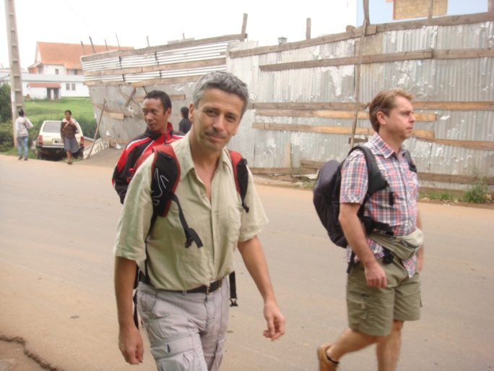
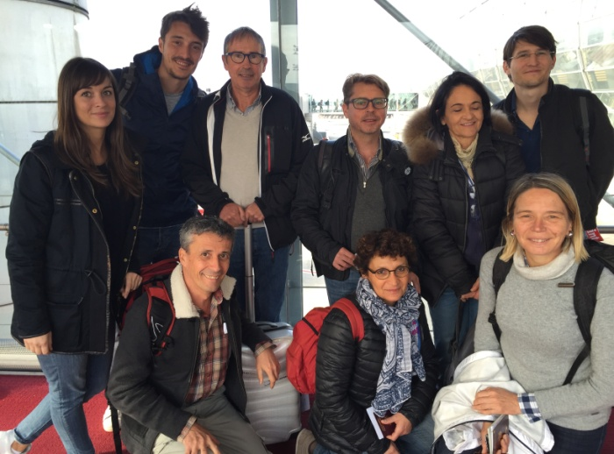
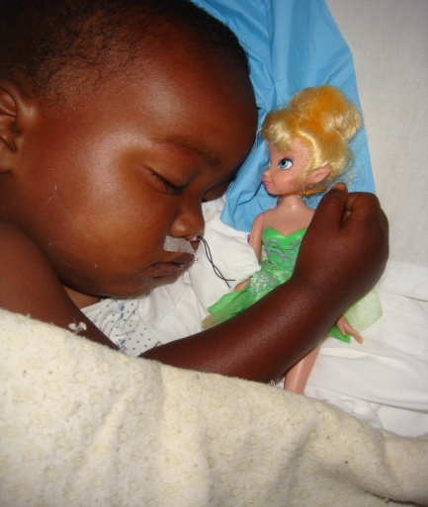
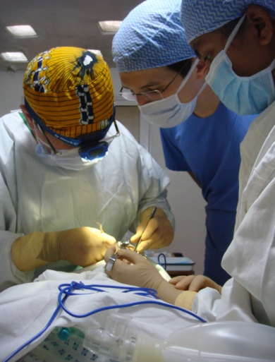
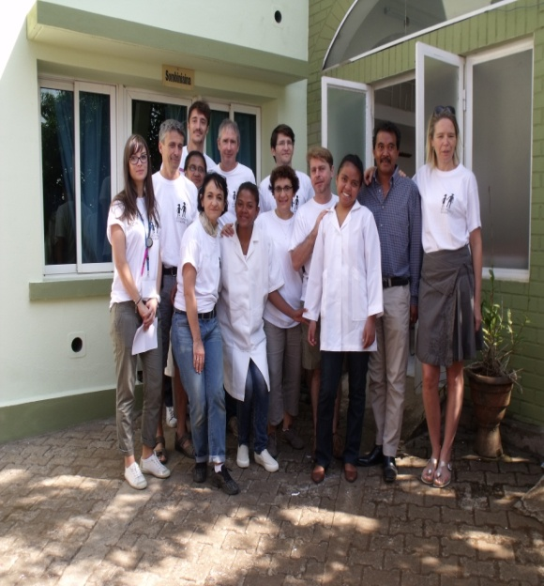
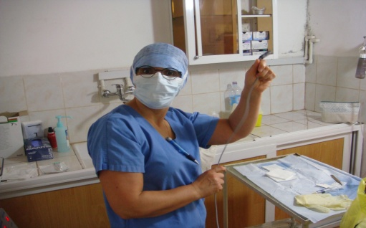
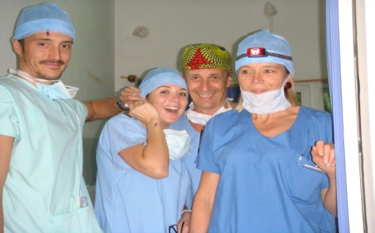
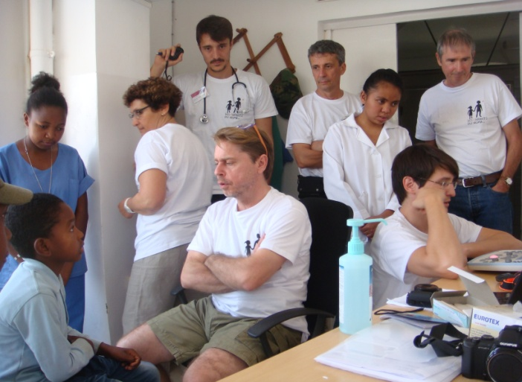
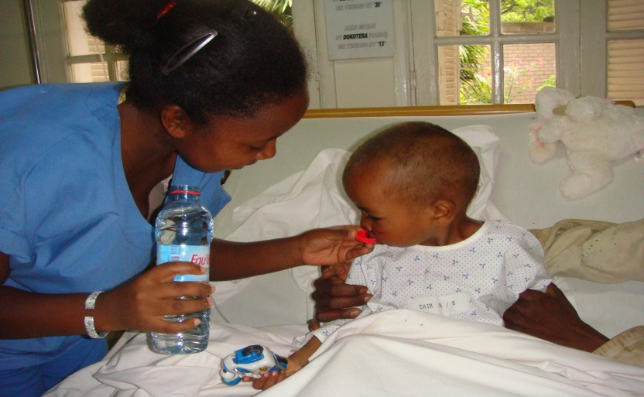
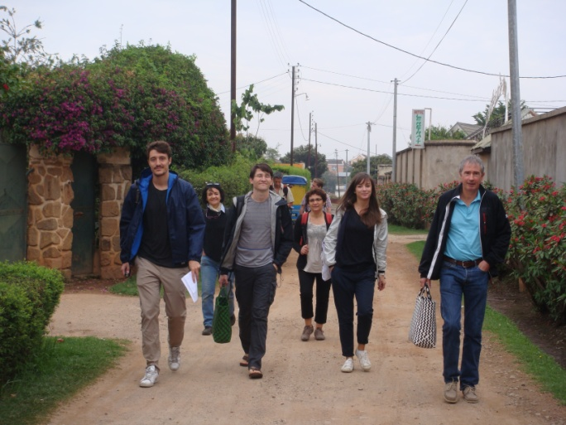
Mission Antsirabé
Novembre 2016

Slide 2
Plan
Madagascar
Présentation des locaux
Déroulement de la mission
Points forts/points faibles
Conclusions

Slide 3
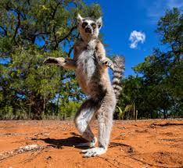
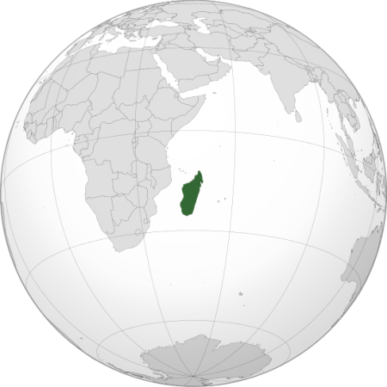
Madagascar
Capitale : Antananarivo
Population : 22 446 000 habitants ( 2012)
Réligion: 75% chrétiens
Espérance de vie 2009:
Hommes : 63ans vs 79ans(France)
Femmes : 67ans vs 85 ans (France)
Monnaie locale : Ariary (1€ = 3500)
SMIC : 28 euros / mois
5e pays le plus pauvre du monde

Slide 4
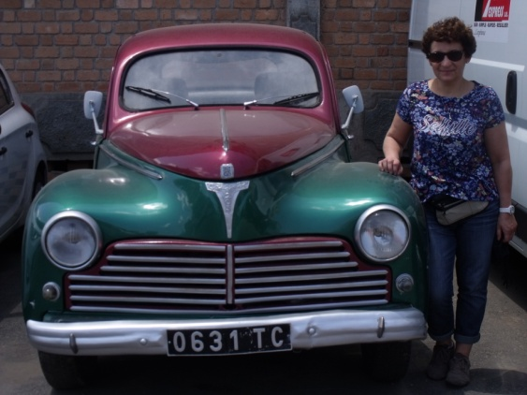
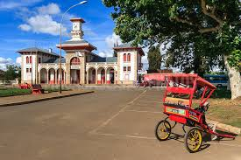
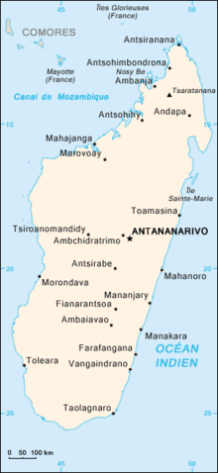
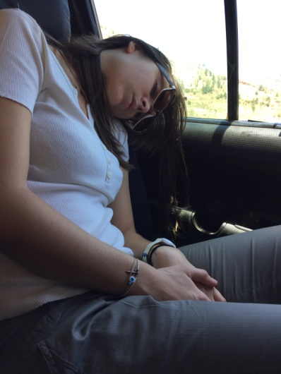
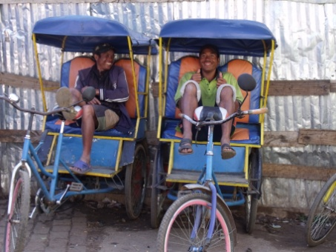
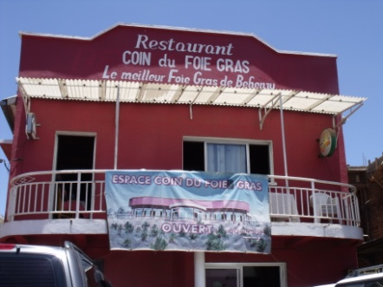
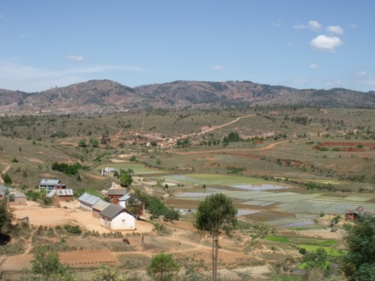
Antsirabé
3e plus grande
ville de Mada:
Env 250 000 habitants
1500m altitude
171km de Tana

Slide 5
Notes:
Koh lanta / mettre une photo de denny

Slide 6
Locaux
Notes:
Mettre un plan de la maison à la clinique

Slide 7
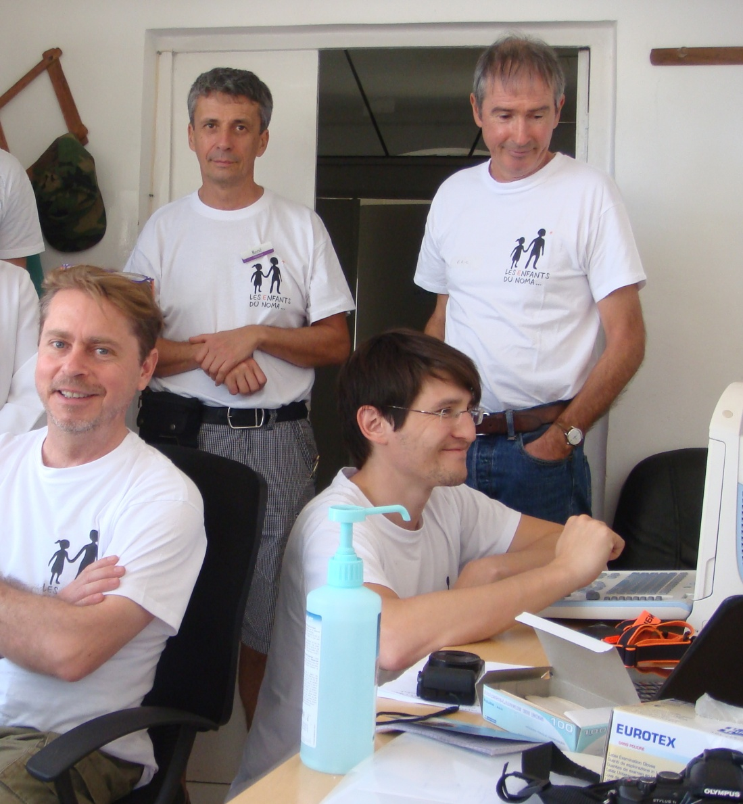
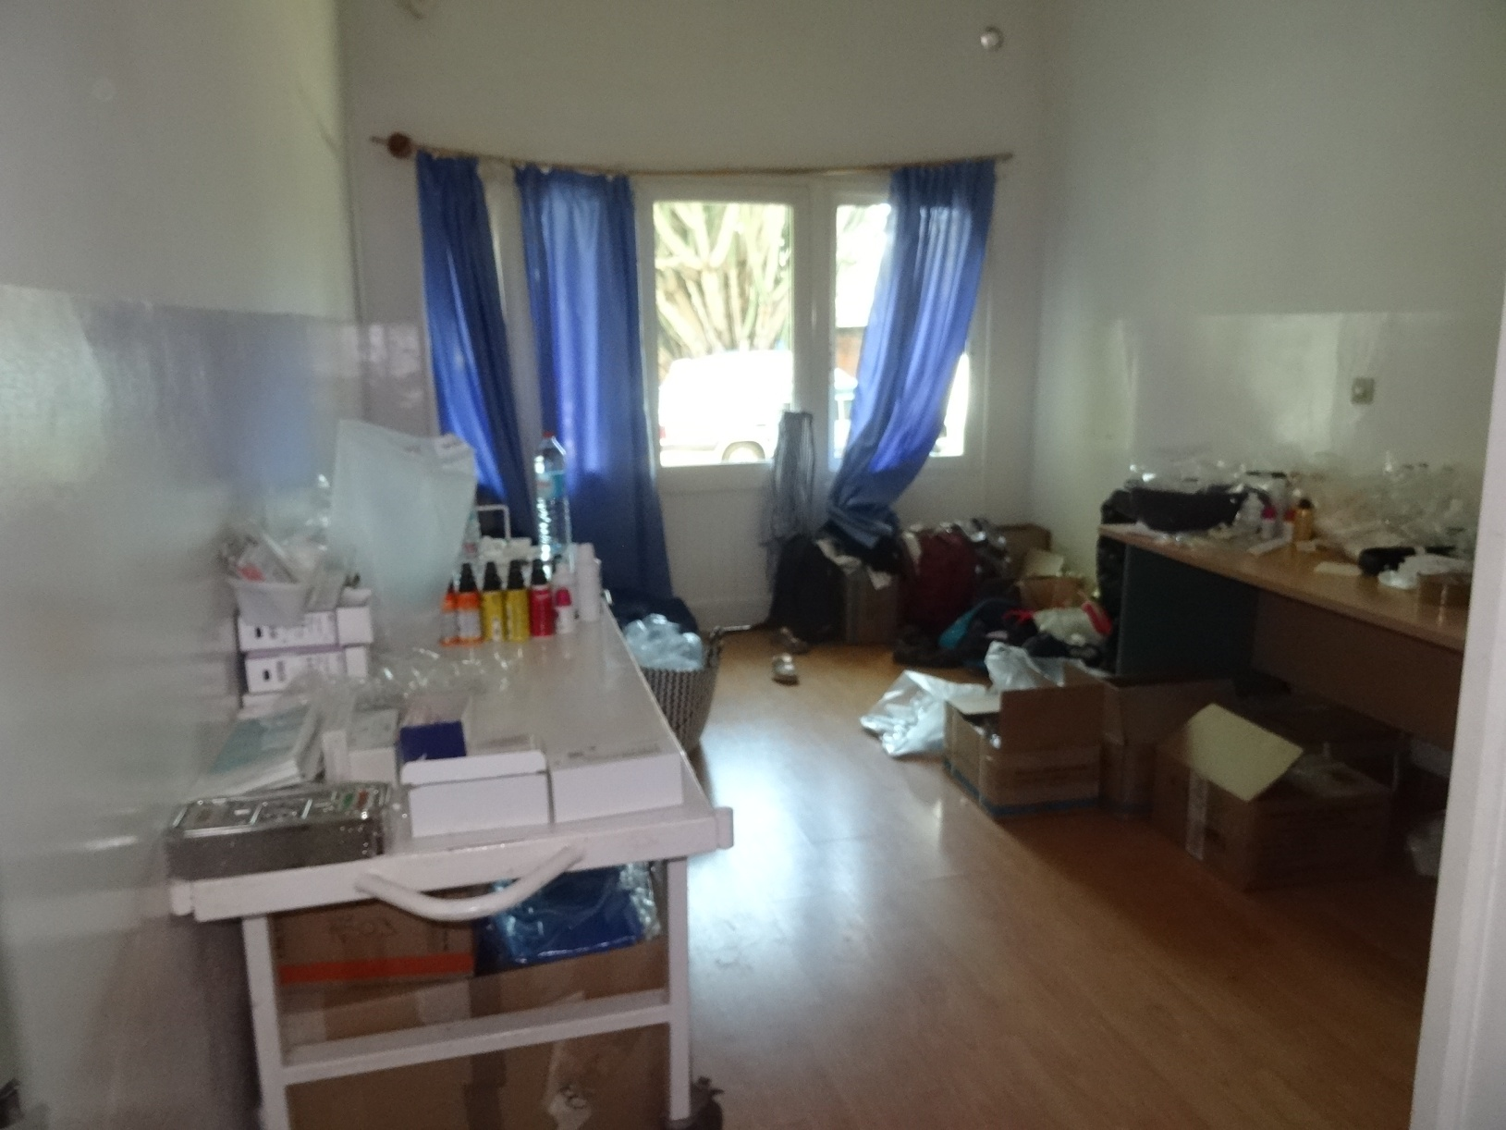
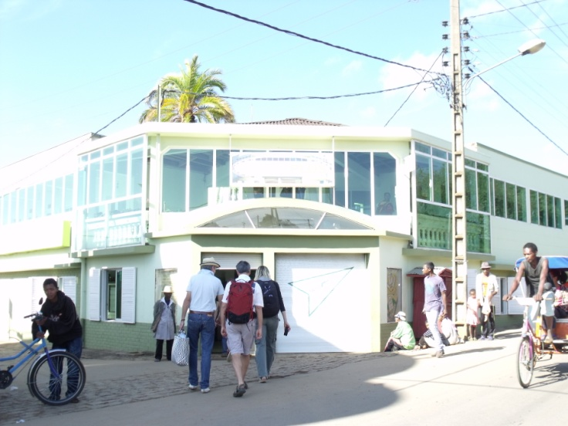
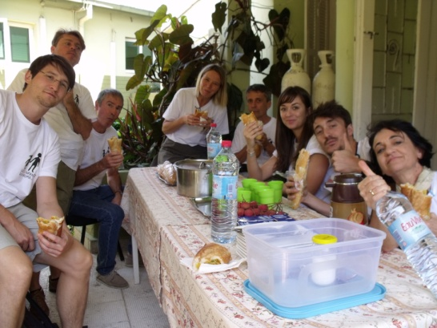
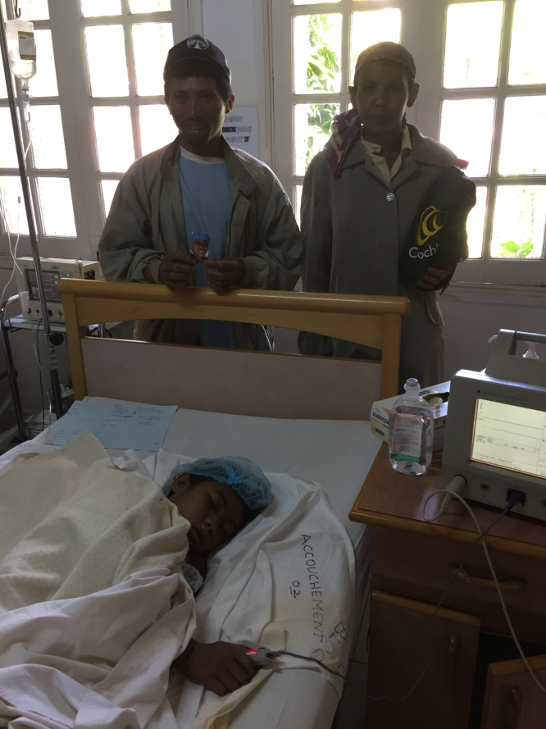
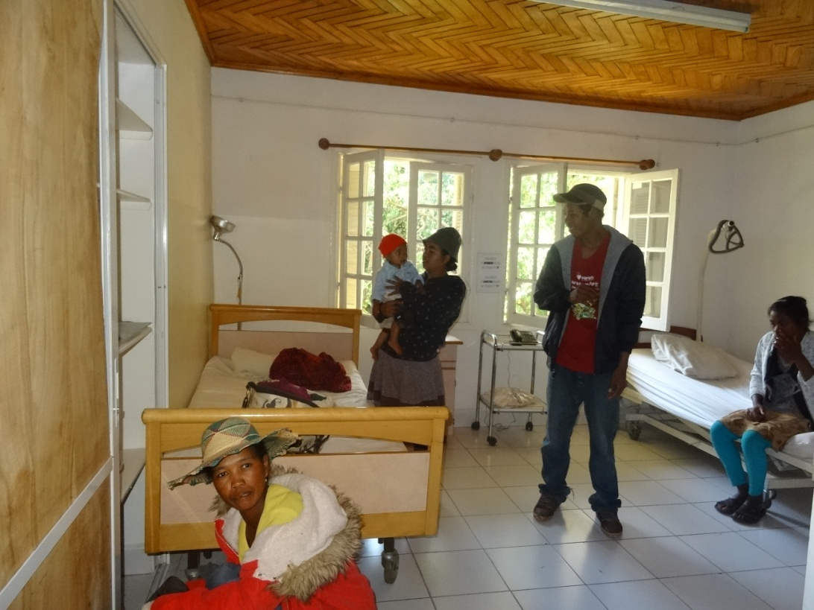
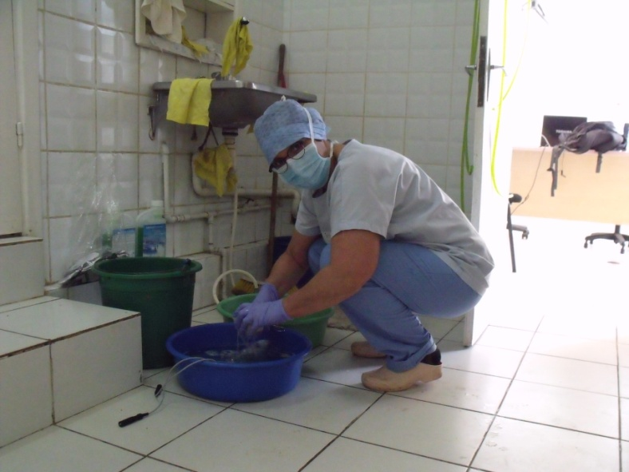
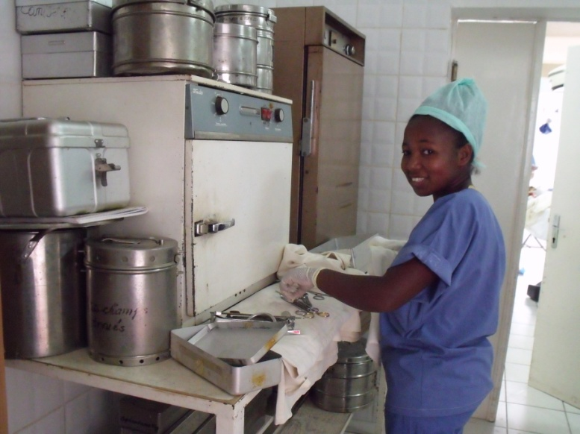
Plan de la clinique SANTE PLUS
Entrée
SSPI
Salle
de
consult
SOP
sterilisation
SOP
Reserve

Slide 8
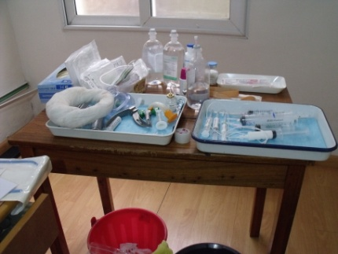
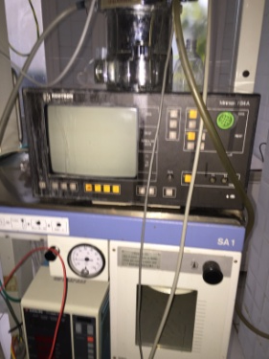
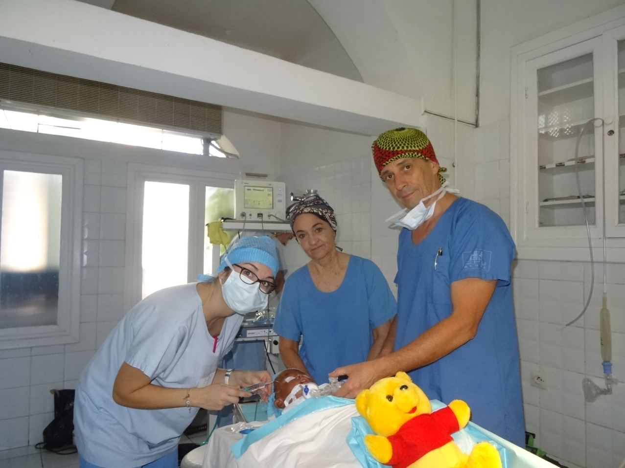
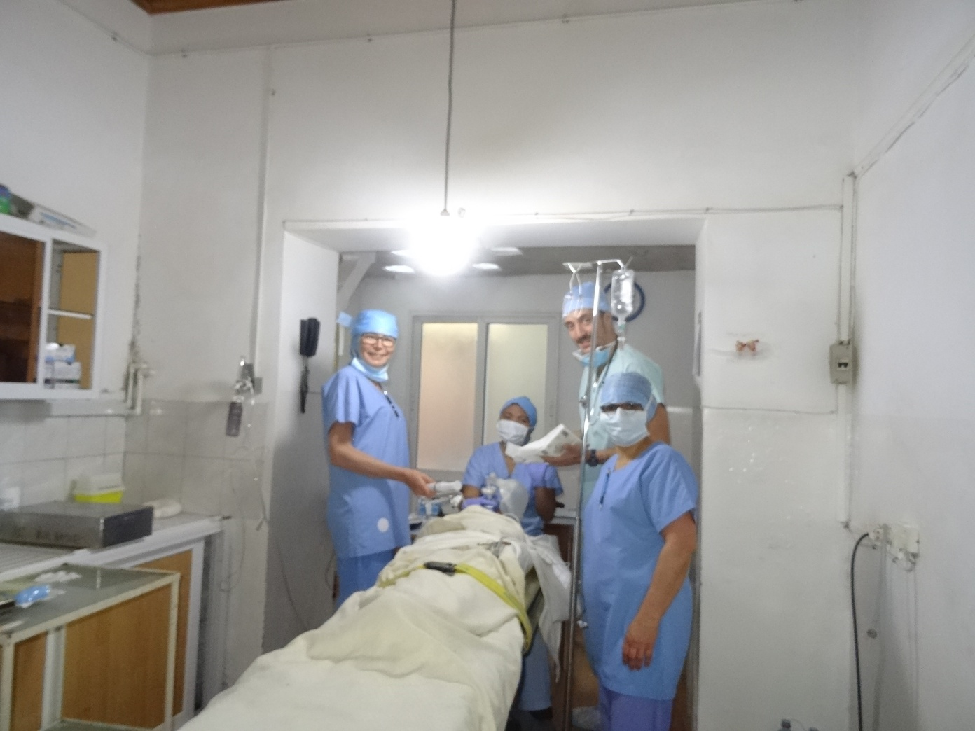
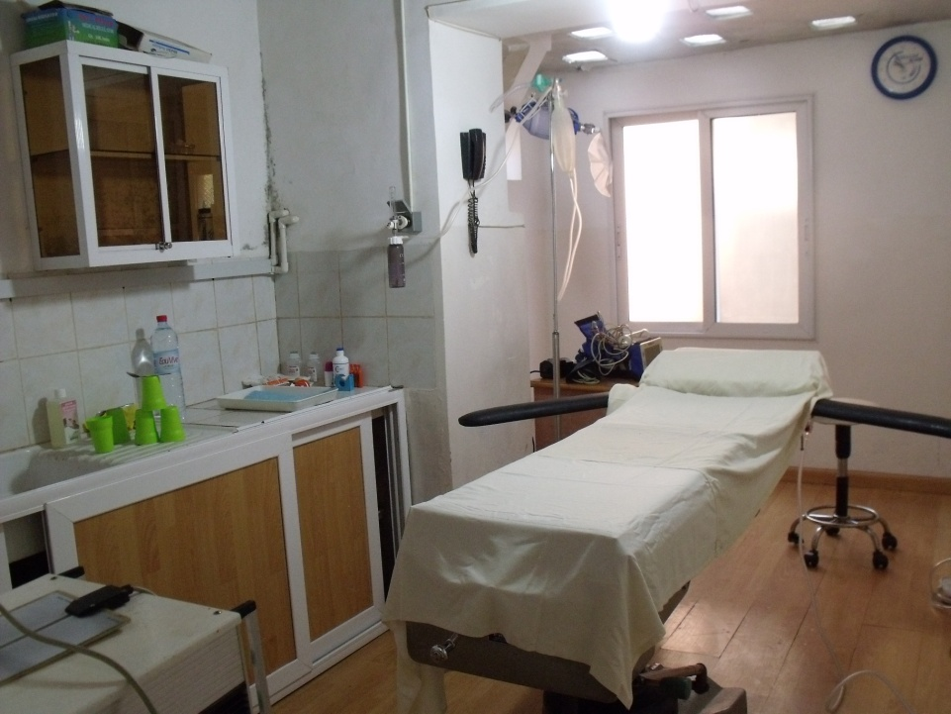
SOP: 2 salles
Petite pédiatrie et chirurgie hémorragique:
AL+ sédation OU AG pour grande pédiatrie
Notes:
2 salles: avantages et inconévients
Grande salle: Plus spatieuse,respirateur=> pediatrie et chirurgie hémorragique
Petite salle: Pousse seringue rouillé, scope défectueux,AL+ sédation et AG grande pédiatrie

Slide 9
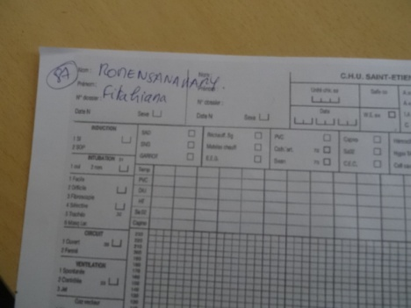
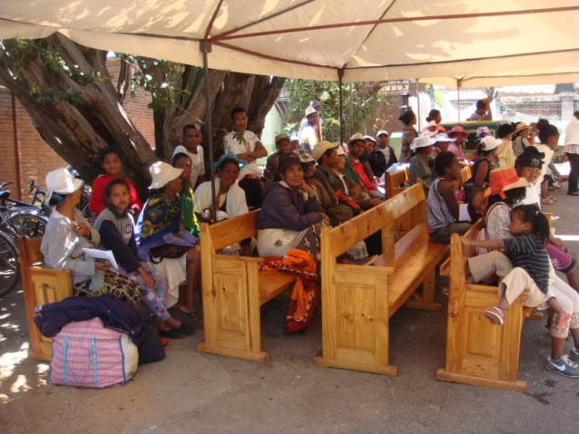
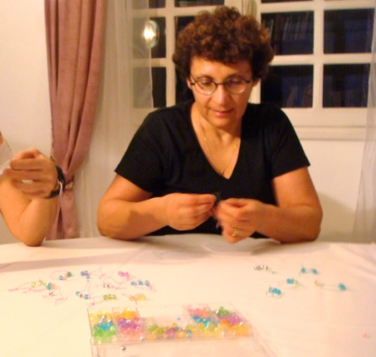
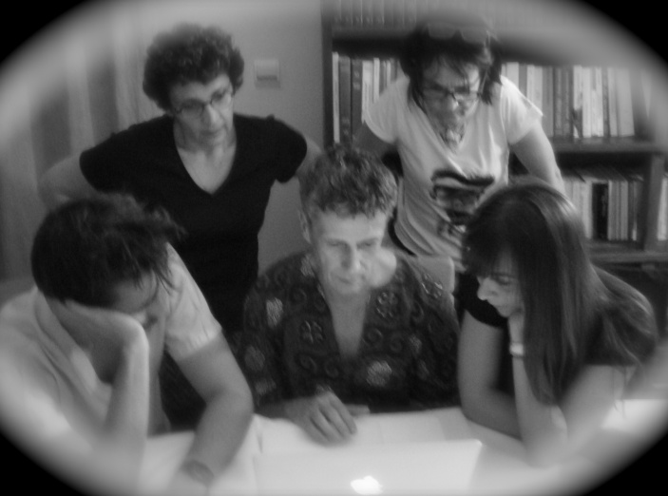
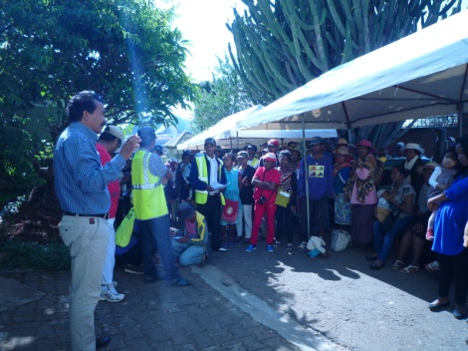
Deroulement mission
89 patients vu en consultation
Exclus:
19 reports(petit poids)
23 CI
44 patients opérés
36 AG
8 AL(6 avec hypnose)
29cas de fente labiopalatine
1 cas de noma
Chirurgie diverse (kyste, séquelles de brulure.)
Complication : saignement post-opératoire
Pansement hémostatique et compressif

Slide 10
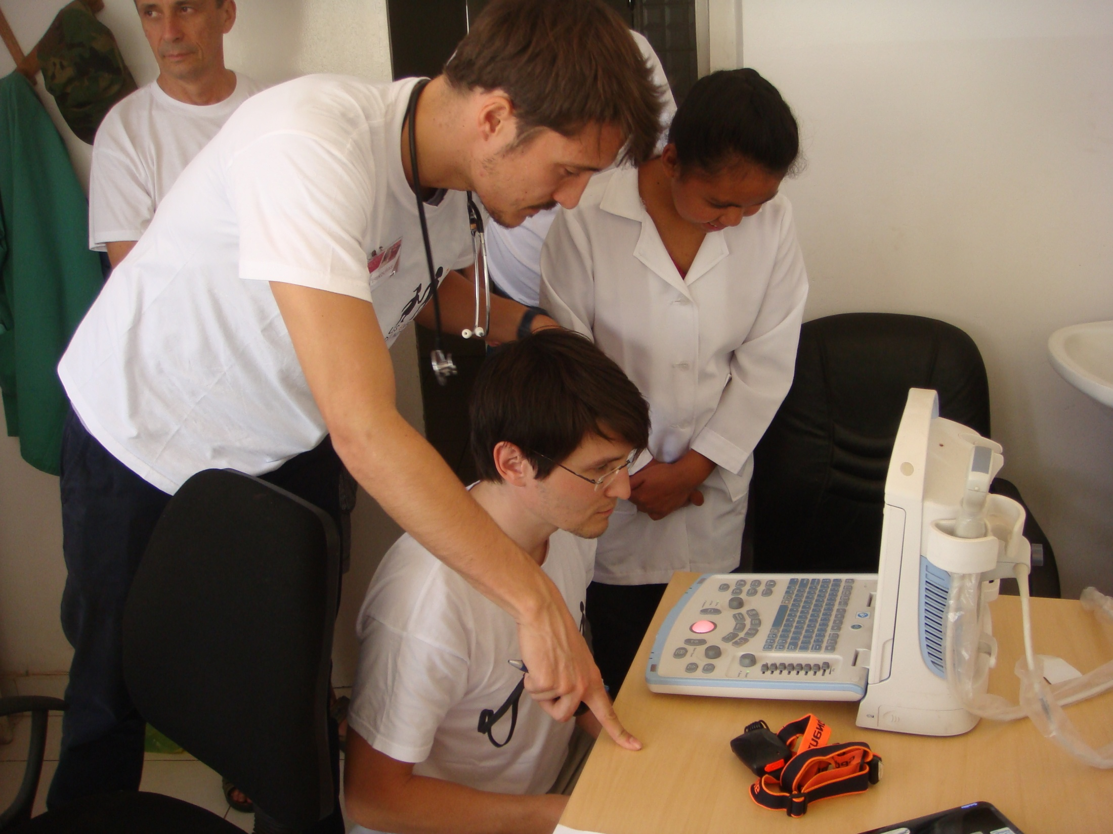
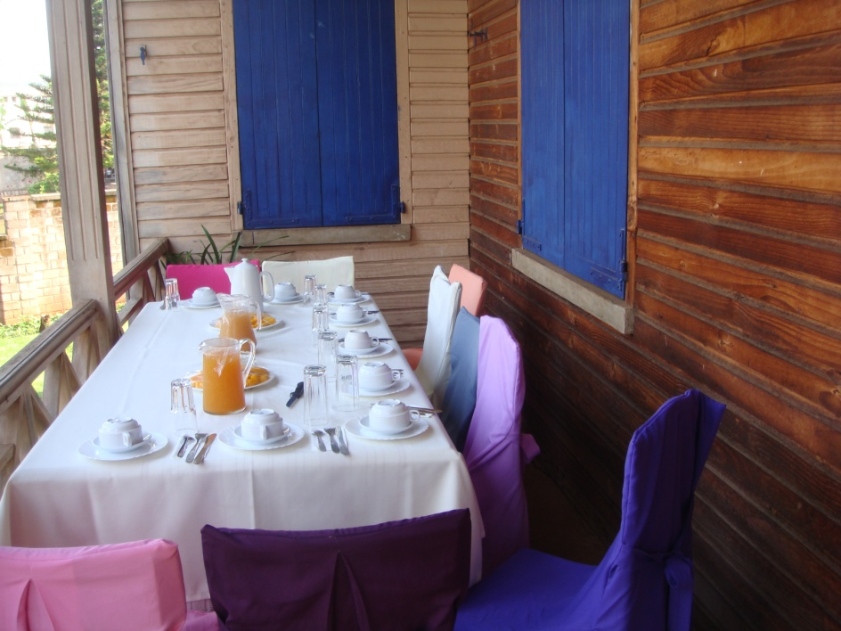
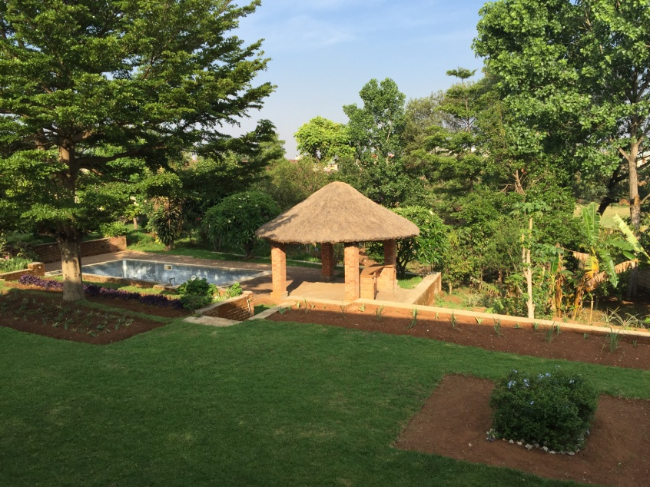
POSITIF/NEGATIF
Dr Benjamin | Matériel: Aspiration +++
Logement | Intermédiaire entre bloc et clinique
Examens complémentaires accessible | Scialytique pas utilisable
Filles du Dr Benjamin: interlocuteurs | Respirateur défaillant et conso O2+++
Expérience d’hypnose | Brancardage
Pharmacie bien équipée et accessible
Fibroscope personnel
Hygiène ++
Notes:
Mettre logo du congrès d’hypnose

Slide 11
Brancardage

Slide 12
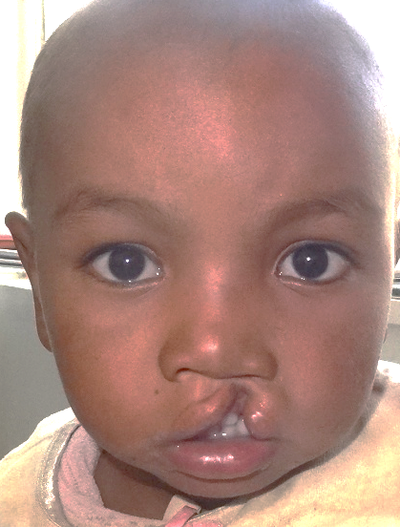
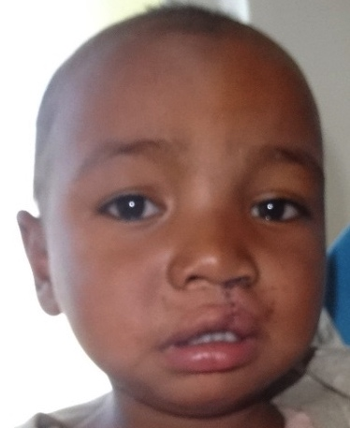
Avant et après
Notes:
Rendre photos plus jolis

Slide 13
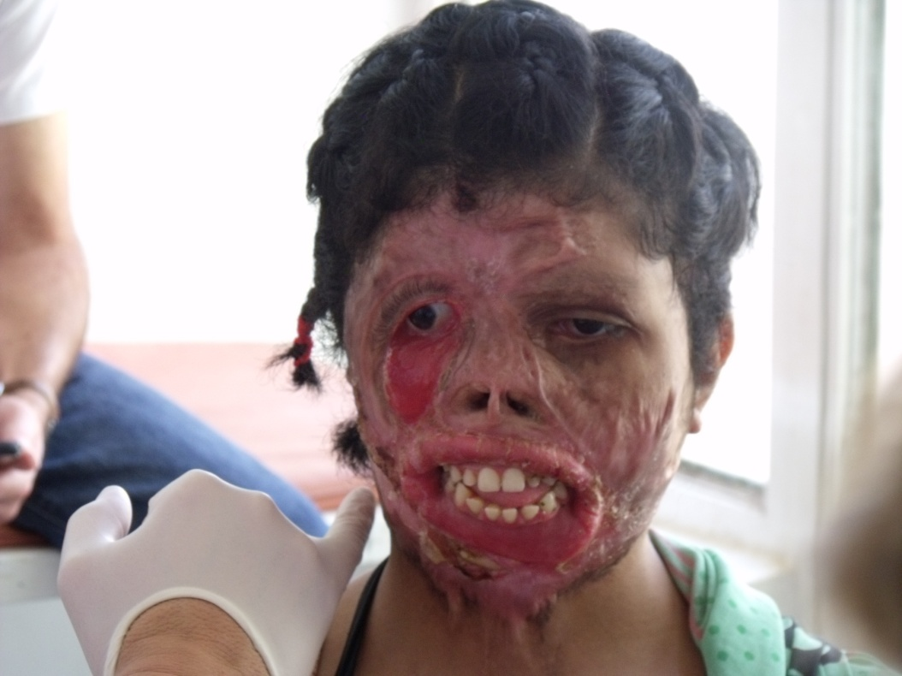
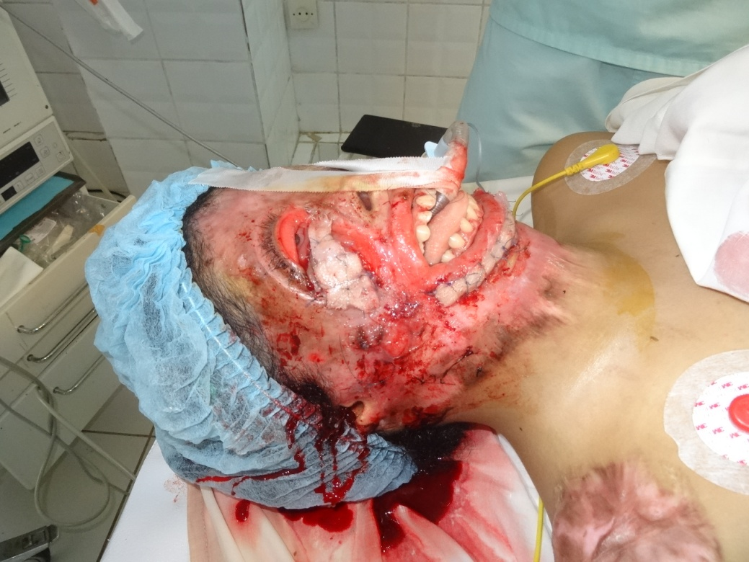

Slide 14
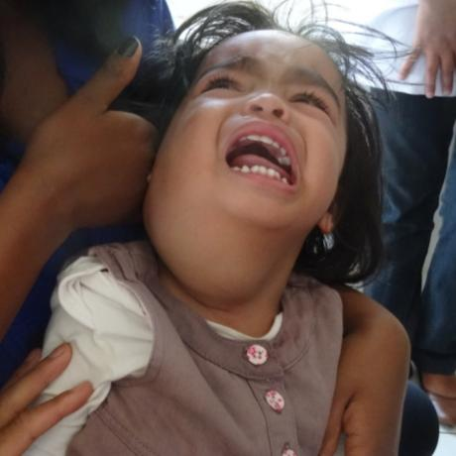
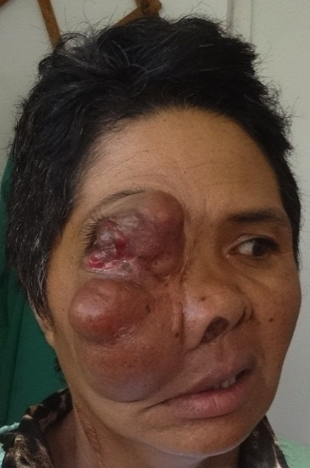
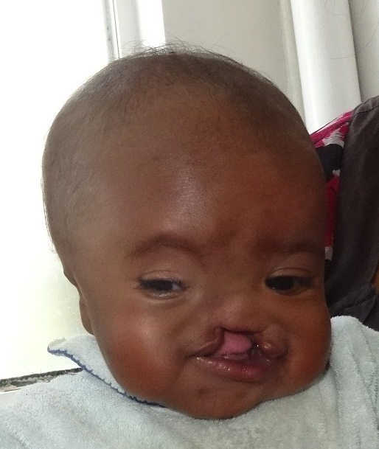
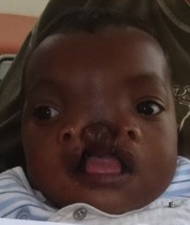
Notes:
Dire = voilà des types de pathologies rencontrer en mission

Slide 15
Notes:
METTRE DIAPO GAB Congrès corse

Slide 16
Session extraordinaire
Médecine humanitaire
N.Tsekouras
JMARU 2017
Notes:
Découvrir

Slide 17
